Slide 1
Герои и знаменитости Первой мировой войны 1914-1918
Выполнила:
Ученица 10 класса «А»
МБОУ СОШ№2
Староминского района
Хачатрян Армине.

Slide 2
Награждение пластунов Николаем II.

Slide 3
Георгиевские кресты.

Slide 4
Пехотный комбат подполковник Федор Федорович Тютчев. Был награжден Георгиевским оружием.

Slide 5
Ткачев Вячеслав Матвеевич-прирожденный казак, уроженец Келермесской станицы Кубанского казачьего войска. Был награжден орденом Святого Георгия 4-й степени.

Slide 6
Константин Константинович Рокоссовский-награждён Георгиевской медалью 2-й степени.
Сражения и победы.
Советский военачальник и государственный деятель, один из наиболее выдающихся полководцев Второй мировой войны. По оценке современника, вряд ли можно назвать другого полководца, который бы так успешно действовал как в оборонительных, так и наступательных операциях. Командовал историческим Парадом Победы в Москве

Slide 7
Михаил Зощенко-был награжден 4-мя орденами за годы Первой мировой войны, а также представлен к 5-ому ордену, но не получил его в связи с революционными событиями в России в 1917-м.

Slide 8
Николай Гумилев-был награжден знаком отличия военного ордена (Георгиевского креста) 4-й степени за проведенную накануне боя ночную разведку.

Slide 9
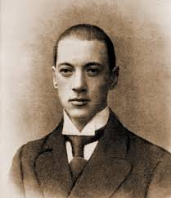
Николай Гумилев написал много стихов. Одним из них является «Война», посвящённое М.М.Чичагову:
Война
М. М. Чичагову
Как собака на цепи тяжелой, Тявкает за лесом пулемет, И жужжат шрапнели, словно пчелы, Собирая ярко-красный мед. А «ура» вдали — как будто пенье Трудный день окончивших жнецов. Скажешь: это — мирное селенье В самый благостный из вечеров. И воистину светло и свято Дело величавое войны, Серафимы, ясны и крылаты, За плечами воинов видны. Тружеников, медленно идущих На полях, омоченных в крови, Подвиг сеющих и славу жнущих, Ныне, Господи, благослови. Как у тех, что гнутся над сохою, Как у тех, что молят и скорбят, Их сердца горят перед Тобою, Восковыми свечками горят. Но тому, о Господи, и силы И победы царский час даруй, Кто поверженному скажет: «Милый, Вот, прими мой братский поцелуй!»

Slide 10
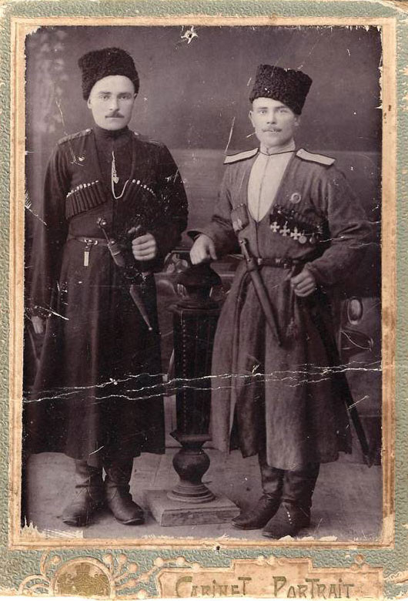
Казаки Кубанского казачьего войска. Полный георгиевский кавалер подхорунжий из второго пластунского батальона. Слева казак с знаком Кубанского казачьего войска в звании приказного, из восьмого пластунского батальона.

Slide 11
Пашнин Иван Васильевич-первый среди кавалерии и казачьих войск России стал полным Георгиевским кавалером в 1914 году.

Slide 12
Георгий Васильевич Харин-в боях проявил исключительную храбрость, за это был награждён четырьмя Георгиевскими крестами.

Slide 13
Благодарю за внимание!

